Slide 1

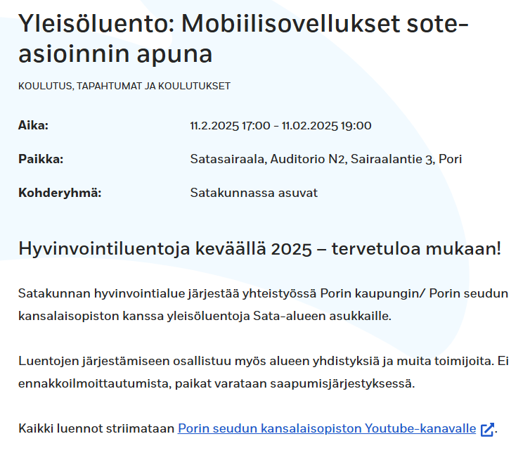
TERVETULOA
Tavoite: Tukea ja edistää asiakkaiden digitaalisten sote-palveluiden käyttöä
Kohderyhmä: Satakunnan hyvinvointialueen asukkaat

Slide 2
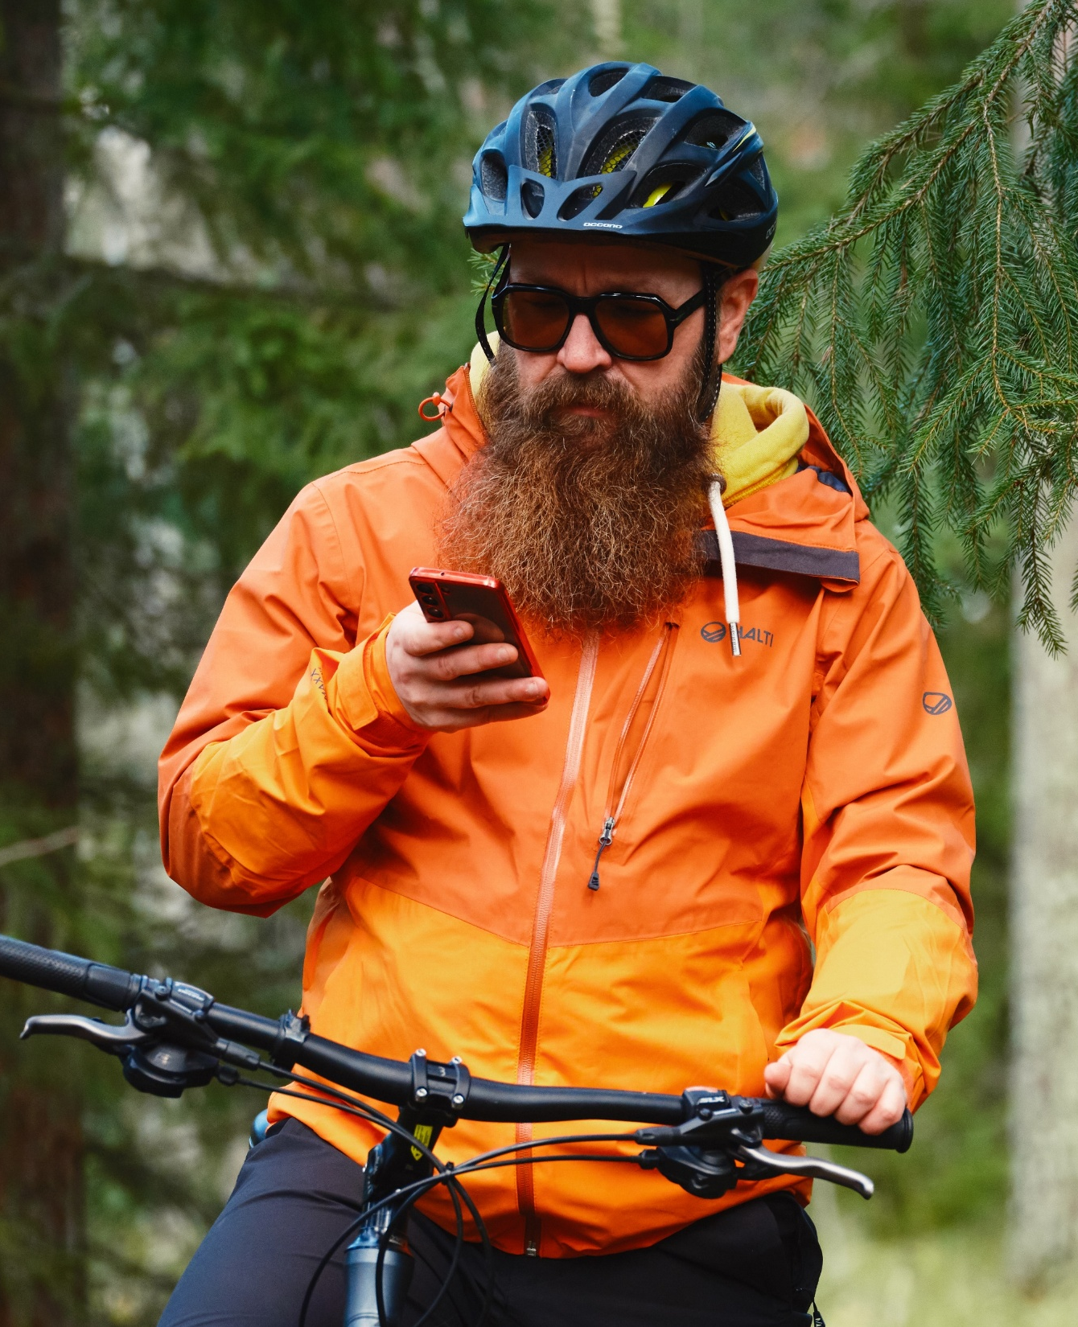
Ohjelma
Tervetuloa! Minna Westergård, projektipäällikkö, Kestävän kasvun Satakunta 2 -hanke, Sata-alue
Mobiilisovellukset sote-asioinnissa Katri Tunttunen, IT-kehittämispäällikkö​, Sata-alue
Digitaalinen sote-keskus aina mukana Hanna Lindroos, osastonhoitaja​, Sata-alue
Esittelyssä: Sata-sovellus Minna Heino, projektipäällikkö​, Sata-alue
Tauko
Esittelyssä: Mobiiliapuri Sara Reipas, sovellusasiantuntija​, Sata-alue
Digituen palvelut Mirka-Mari Moglia, hankekoordinaattori, Kestävän kasvun Satakunta 2-hanke, Sata-alue, Elisa Ranne, sovellusasiantuntija​, Sata-alue
Lopetus Minna W​estergård, projektipäällikkö, Kestävän kasvun Satakunta 2 -hanke, Sata-alue

